Slide 1
Microsoft Azure Camp
Notes:
Pierre

Slide 2
Microsoft Azure
Benjamin Talmard
Microsoft Technical Evangelist
Microsoft France
@Benjiiim
Pierre Lagarde
Microsoft Technical Evangelist Lead
Microsoft France
@Pierlag
Notes:
Pierre

Slide 3
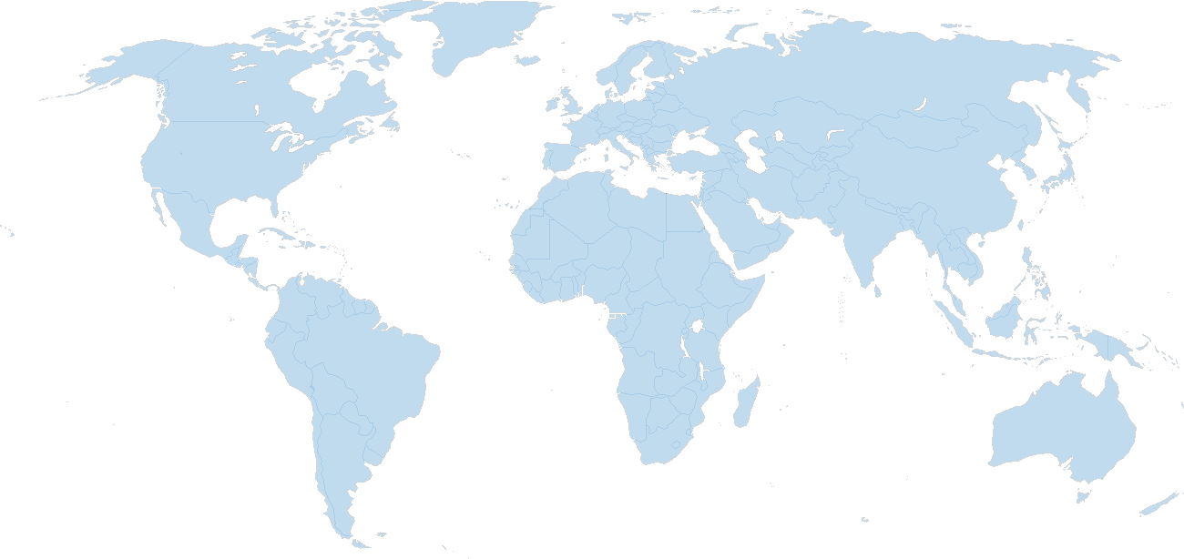
Microsoft Azure
North America | Brazil | Europe | Asia Pacific | Japan | Australia
Canada 1
North Europe
North Central US
Northeast China
(via 21Vianet)
East China
(via 21Vianet)
Canada 2
West US
West Europe
East US
East Japan
East US 2
West India
West Japan
Central US
South Central US
East Asia
East India
Southeast Asia
Brazil South
Available region
Announced region
East Australia
Southeast Australia
Notes:
Pierre – Investissement massifs du côté des datacenters

Slide 4
Azure StorSimple
Azure in Open
Azure Government
Azure SQL Database
Rights Management (RMS)
Azure API Management
Azure Site Recovery
Azure Automation
Instance Level Public Ips
Azure Redis Cache
Azure Batch
Azure Marketplace
Azure Data Factory
Stream Analytics
Event Hubs
Operational Insights
Premium Storage
Virtual Machine Converter 3.0
Cloud Platform System (CPS)
Antimalware for Cloud Services and VMs
Identity Manager vNext
Analytics Platform System (APS)
Visual Studio Community 2013
Visual studio 2015 Preview
.NET 2015
Azure RemoteApp
Azure AD Basic
SSD-based instances for Microsoft Azure VMs and Cloud Services
Azure SQL Database Auditing
Live Channels for Azure Media Services
AAD Application Proxy
New experiences in Power BI
Azure DocumentDB
Azure Search
HDInsight for Storm Public Preview & GA
Azure Zone Redundant Storage
HDInsight for Hbase
WSSC vNext tech preview
Content Protection pub preview
Intune - Nov update and Dec update
Azure AAD premium features
Multi-Factor Auth enhancements
Cloudera and Hortonworks on clustered Azure VMs
Azure Instance level IP
Azure Role Based Access Controls
VPN support pub preview
TiP Testing pub preview
Azure AD Workday A148 Integration
Azure Standard SSG
ExpressRoute S2S, P2S GA
Azure Multiple NICs
Azure Networking Appliances
Azure Traffic Manager Nested policies
Azure VM Image Gallery expansion
Azure Vnet
Azure Web Jobs
VSO datacenter expansion
VSO REST Hooks pub preview
Australia datacenter
Forced Tunneling
WSSC Azure Packs
Azure G-Serves Instances
Azure Key Vault
Drivers for SQL Server
MDM for Office 365 public preview and GA
Azure Media Services Content Protection
Azure Mobile Engagement
Node.js Tools for Visual Studio
Visual Studio 2013 updates
Auto-HA for SQL Server VM
Auto-Patching and Backup for SQL Server VMs
Azure SQL Database Increased Compatibility
Azure AD Connect Health pub preview
Azure AD MFA Per App / Conditional access pub preview
Azure RMS controlled user deployment
Azure RMS departmental templates pub preview
Azure Site Recovery SAN Replication
ASP.NET 5 Preview
Azure SDK 2.5.1
Team Foundation Server 2015 preview
Azure Machine Learning GA
Azure HDInsight for Linux Pub Preview
Azure HDInsight Support for Hadoop 2.6 pub preview
Azure SQL Database security feature - Data Masking pub preview
Azure SQL Database security features - Encryption
Azure SQL Database security features - Row Level security
Azure AD: API for SIEM
Microsoft Intune monthly updates
Remote Desktop Client for Windows Phone 8.1
Azure App Service
Azure CDN Integration
Azure Media Encoder Premium
Azure AD Premium & Basic in CSP
Azure IoT Suite
Windows Server Containers
Hyper-V Containers
Windows Server Nano Server
Azure Media Player GA
Azure Service Fabric
Azure IoT Suite
Azure Site Recovery: Protect VMWare and Physical Servers in Public Preview
Azure Backup Generally Available
Azure API Management Premium simplifies high availability and massive scale for APIs
ExpressRoute for Office 365
Azure Active Directory Dynamic Membership For Groups
Automatic Password Change for Social Media Shared Accounts
Compute-Intensive A10 and A11 Virtual Machine Instances
Remote Desktop app for Windows Phone support for Gateway and Remote Resources
Informatica Cloud Agent availability in Linux and Windows Virtual Machines
Azure DocumentDB Hadoop Connector
Azure HDInsight support for more VM sizes
Enterprise-Grade Array-Based Replication and Disaster Recovery with ASR and System Center GA
500+
Nouvelles fonctionnalités sur les 12 derniers mois
Notes:
Pierre – Investissement massif côté R&D

Slide 5
















Une plateforme ouverte
Dozens of .NET & PHP CMS and Web applications
Ubuntu, SUSE, OpenSUSE, CentOS & Oracle EL
+ hundreds on VM Depot
Via cross-platform & native code approaches
Any Application
Any Device or Operating System
Bring your own framework!
Any Data
Any Framework
Notes:
Pierre – Plateforme ouverte

Slide 6





























Microsoft Azure
Visual Studio Online
Application Insights
Scheduler
Automation
Operational Insights
Key Vault
…
Developer
Services
Management
Marketplace
HDInsight
Machine Learning
Stream Analytics
Data Factory
Event Hubs
BizTalk Services
Service Bus
Backup
Site Recovery
Media Services
Analytics
& IoT
Hybrid
Integration
Media & CDN
App
Service
API Management
Notification Hubs
Mobile Engagement
Azure Active Directory
Multi-Factor Authent
CDN
Web
& Mobile
Identity
& Access
Web App
Mobile App
API App
Logic App
Virtual Machines
Cloud Services
Batch
Service Fabric
RemoteApp
Virtual Network
ExpressRoute
Traffic Manager
DNS
Application Gateway
Compute
Networking
Storage
SQL Database
Search
DocumentDB
Redis Cache
StorSimple
Data Lake
Data Warehouse
Data
& Storage
Blobs
Tables
Queues
Files
Notes:
Benjamin – multitude de services, encore plus si on considère la marketplace

Slide 7
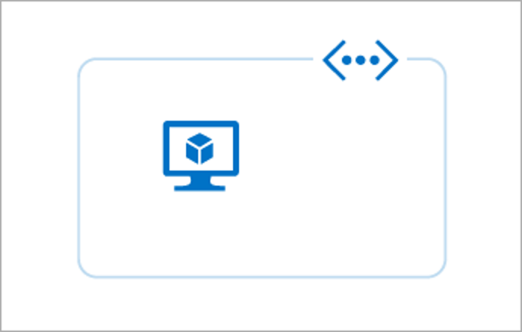
Architecture application web v1
Virtual Network
Virtual Machine
Notes:
Benjamin – première façon de faire : raisonner en machine et en hébergement classique

Slide 8
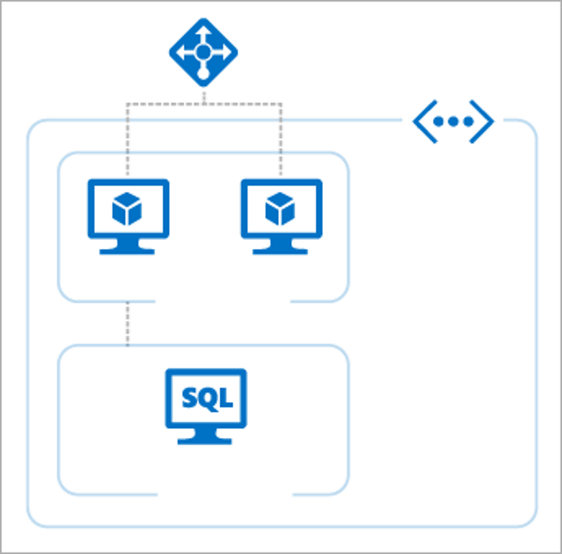
Architecture application web v2
Load Balancer
Virtual Network
VM
VM
VNet & NSG
SQL VM
VNet & NSG
Notes:
Benjamin – quand l’architecture est plus complexe, on rajoute des machines et on joue avec les services réseaux

Slide 9
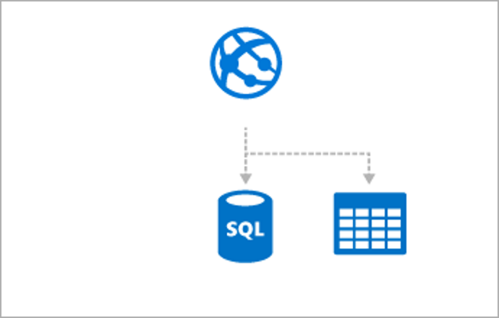
Architecture application web v3
Web app
SQL Database
Storage
Notes:
Benjamin – mais possibilité de raisonner plus par brique fonctionnelle, pour utiliser des services de plus haut niveau pour lesquels la technique est gérée par Microsoft

Slide 10
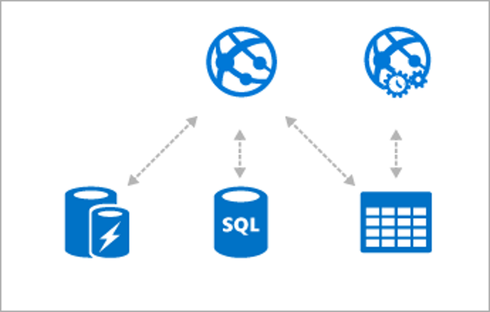
Architecture application web v4
Web app
Web Job
Redis Cache
SQL Database
Storage
Notes:
Benjamin – si le besoin est plus complexe et que l’on veut par exemple rajouter une brique de cache, ou des ressources dédiées aux traitements asynchrones un peu long comme la génération de pdf, la purge de données, …, on rajoute des services pertinents pour cela.

Slide 11
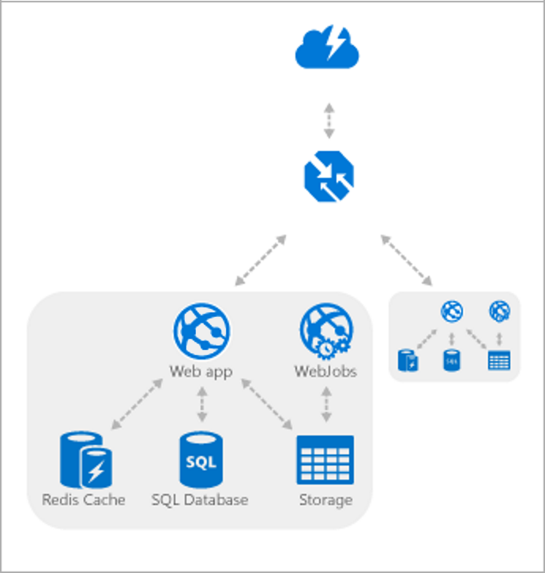
Architecture application web v5
CDN
Traffic Manager
Région 2
Région 1
Notes:
Benjamin – et on peut aller très loin dans cette voie, avec ici l’exemple d’une architecture géo-distribuée, avec l’utilisation de plusieurs régions pour augmenter la disponibilité ou rendre l’application plus performante depuis d’autres endroits du globe

Slide 12

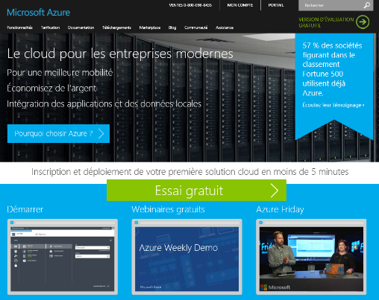

Offres gratuites pour démarrer avec Azure
Pour tous
Un mois d’essai offert
http://aka.ms/azure/essai
Pour les startups
Bizspark
http://aka.ms/azure/startups
Pour les abonnés MSDN
http://aka.ms/azure/msdn
150€ de ressources offertes
Sans engagement
Activez vos bénéfices Azure jusqu’à 115€ de ressources mensuelles offertes
115€ /mois
x5 membres
x3 ans
= 4 175€ de ressources offertes
Pour les étudiants Dreamspark
http://aka.ms/dreamspark/azure
Découvrez les services dont vous avez besoin pour développer gratuitement dans le Cloud.
= 120 000€ de ressources offertes dans nos incubateurs partenaires
Notes:
Pierre – pour pouvoir vous lancer sur ces scénarios, sans commencer par payer, différentes offres gratuites existent.

Slide 13
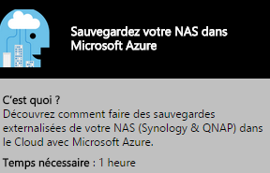
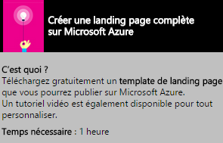
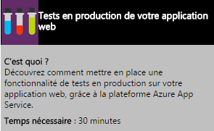
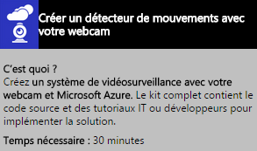
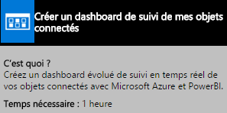
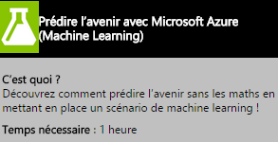
Scénarios d’utilisation Microsoft Azure
Découvrez Microsoft Azure avec des tutoriaux, démos, kits à télécharger.
http://aka.ms/scenarios/azure
Notes:
Pierre – et comme ce n’est pas forcément facile de commencer par son application, on vous propose sur le blog Azure des kits complets vous permettant de réaliser différents scénarios clés

Slide 14
Au programme
Introduction
Machines virtuelles
App Service Web App
App Service API App et Logic App
Relationnel avec Azure SQL Database
NoSQL avec Azure Document DB
Automatisation avec Azure Resource Manager
Architectures modernes
Ask the experts
Notes:
Pierre – aujourd’hui, passons ces quelques heures pour découvrir ensemble les quelques services de base qu’il est essential de connaitre car utilisées dans un grand nombre de plateformes

Slide 15
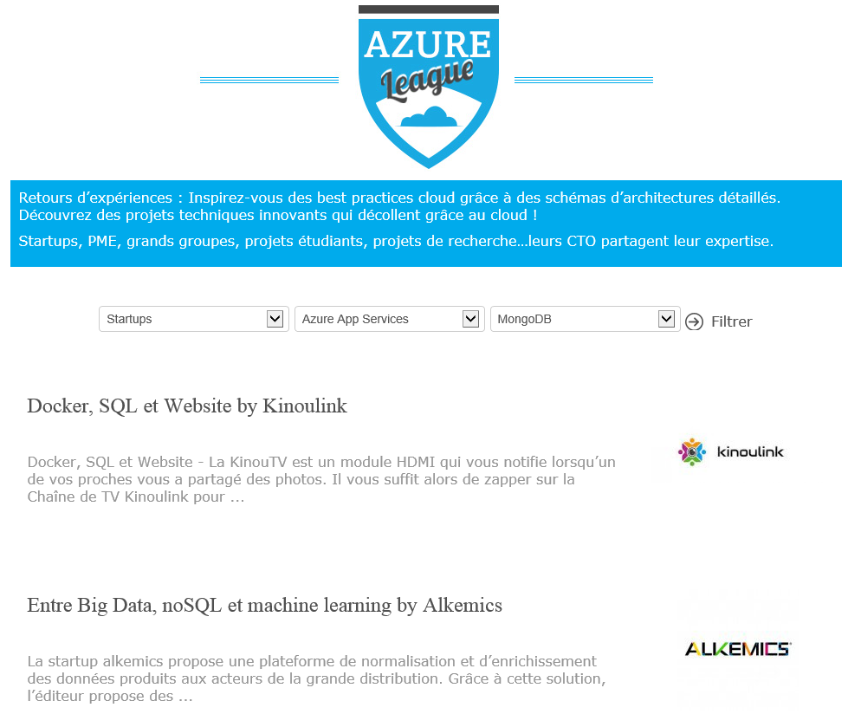
Scénarios d’utilisation Microsoft Azure
http://aka.ms/azureleague
Notes:
Pierre - et normalement, vous aurez les bases nécessaires pour vous lancer sur vos applications, et mettre en place votre application, comme l’ont fait les clients qui ont souhaité partagé leurs expériences sur Azure League, en décrivant les architectures qu’ils ont mis en place dans leurs propres contextes.

Slide 16
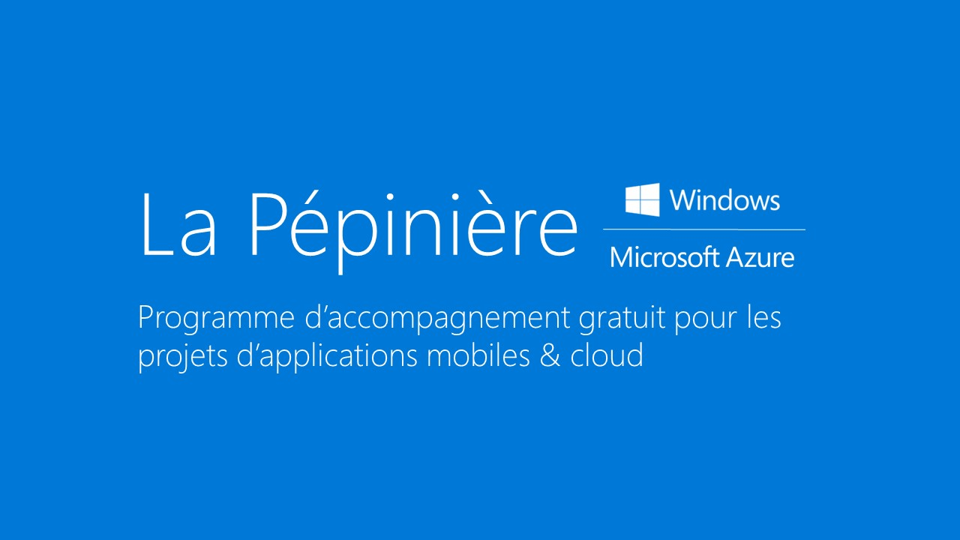
http://aka.ms/azure/pepiniere
Notes:
Pierre – et si vous avez besoin d’un accompagnement pour votre projet, n’hésitez pas à vous inscrire sur la pépinière Windows et Microsoft Azure où nous pourrons vous aider ! Découvrons en vidéo

Slide 17
Notes:
Pierre – transition vers Stéphane, qui va démarrer avec le premier service : Azure Virtual Machine

